Slide 1
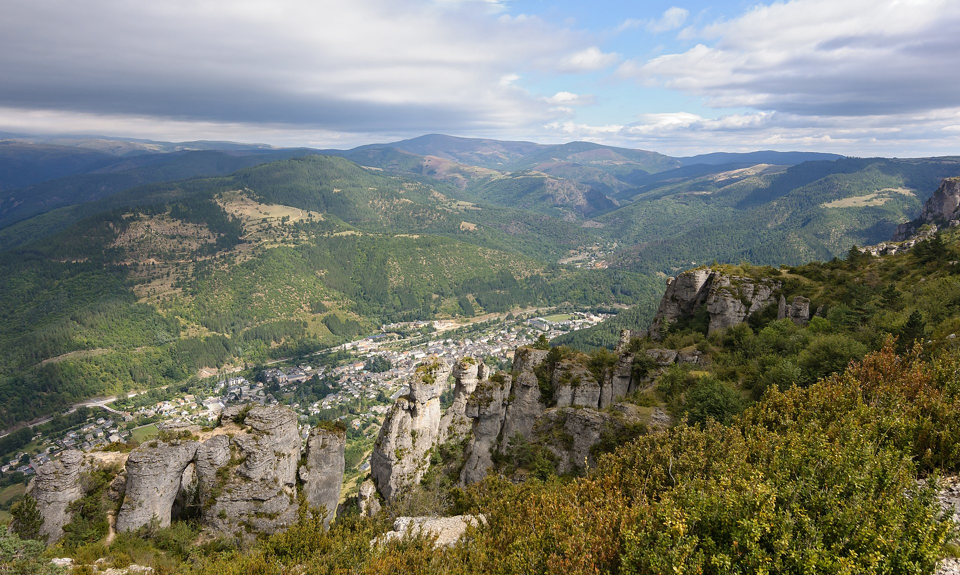
Des Images De La Lozère

Slide 2
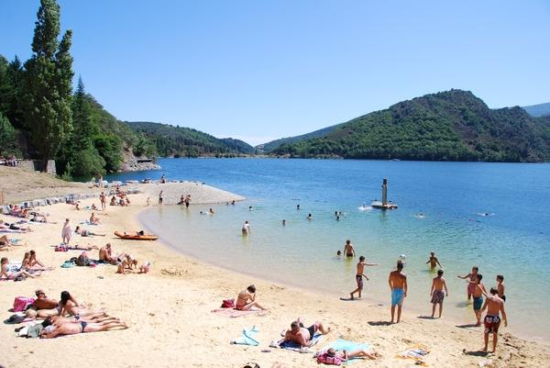
Département rural, proche du Cantal et de la Haute-Loire, à l'est de l'Aveyron, à l'ouest de l'Ardèche et au nord du Gard, il est le département le moins peuplé de France et à la densité de population la plus faible de France métropolitaine. Son chef-lieu est Mende.

Slide 3
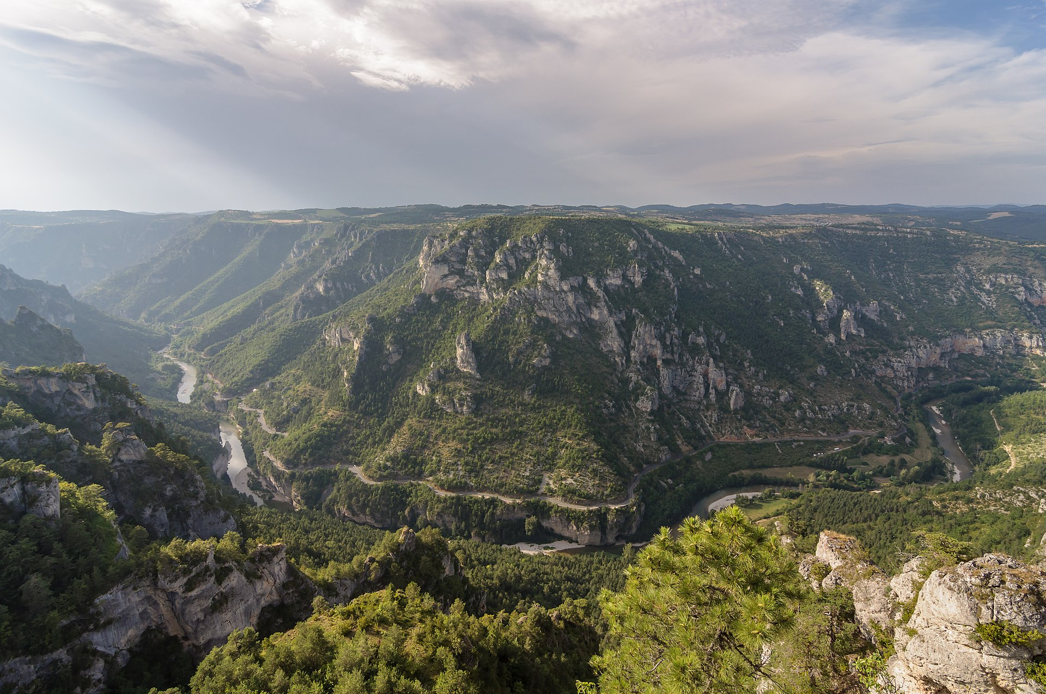
Vue depuis le bord du causse Méjean vers les Cévennes : Florac, au sud.

Slide 4
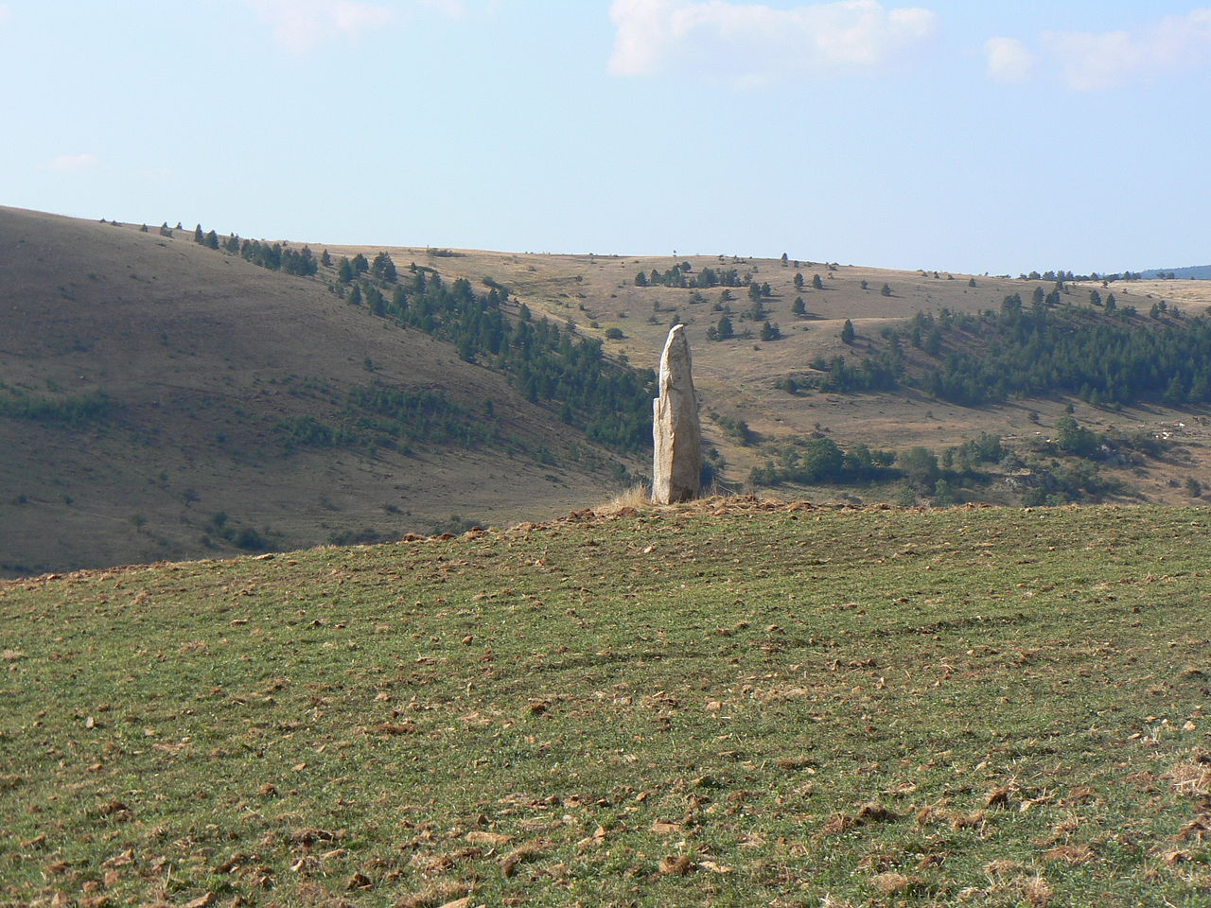
Le site mégalithique de la Cham des Bondons, entre causse de Sauveterre et mont Lozère, au centre.

Slide 5
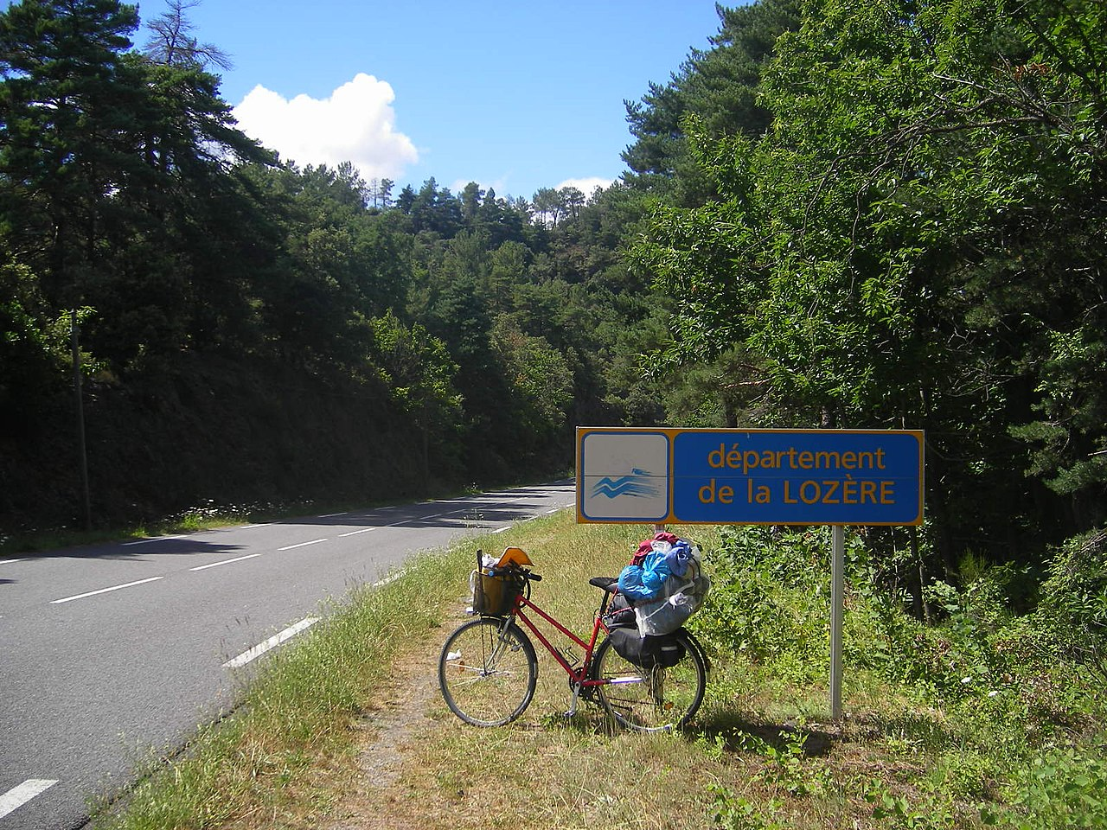
L'entrée en Lozère depuis le Gard, par le col Saint-Pierre.

Slide 6
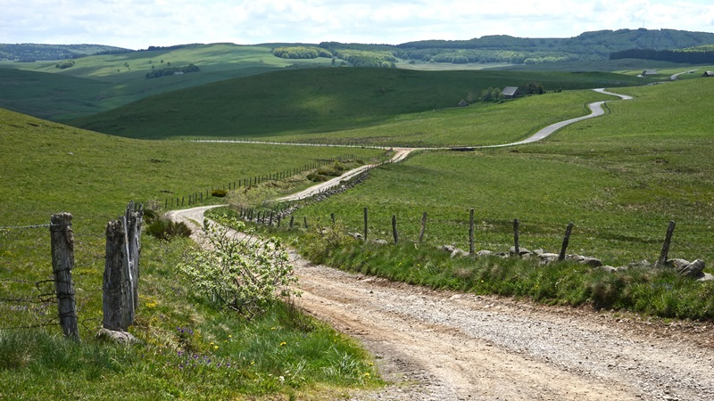
L’Aubrac

Slide 7
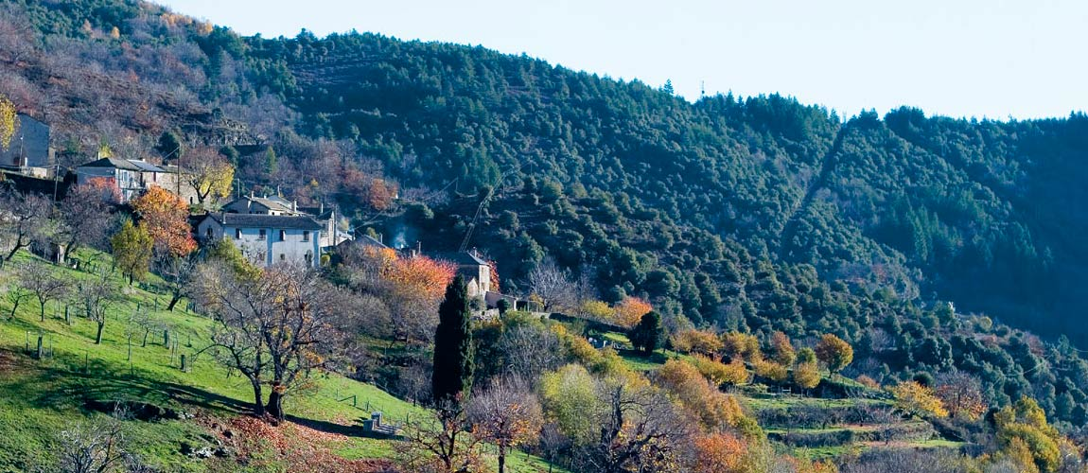
Les Cévennes

Slide 8
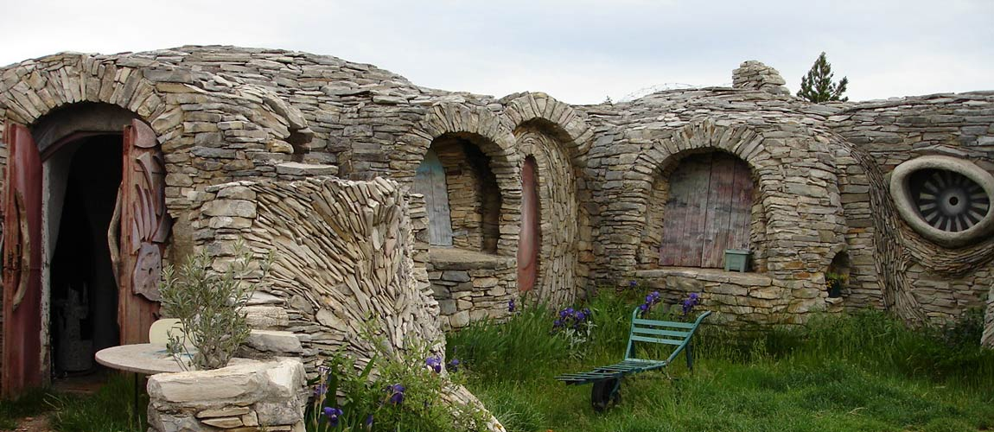
Utopix

Slide 9
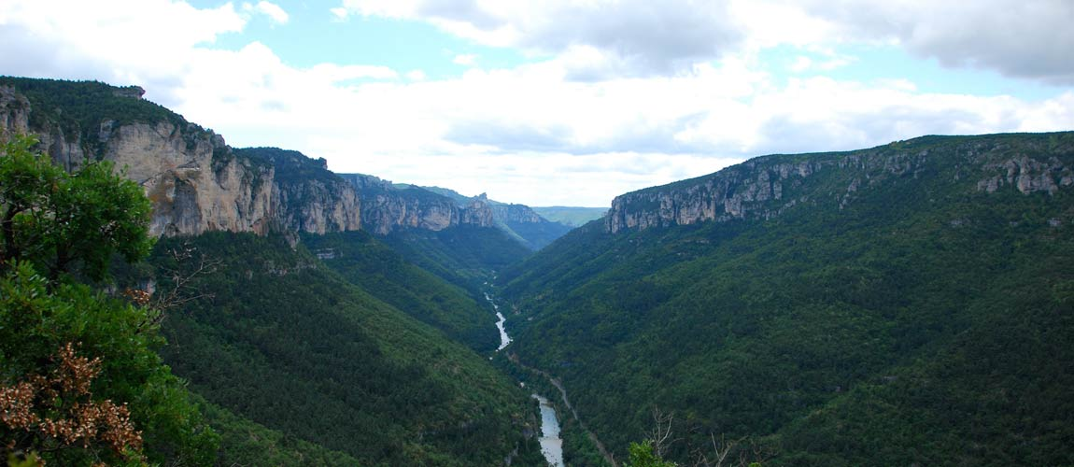
Panorama Point Sublime

Slide 10
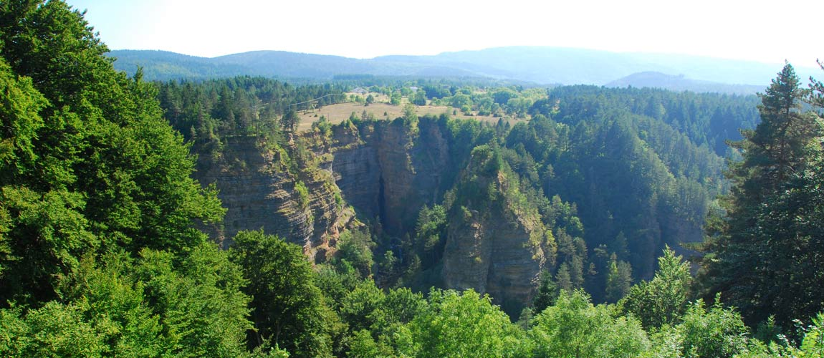
Abîme de Bramabiau

Slide 11
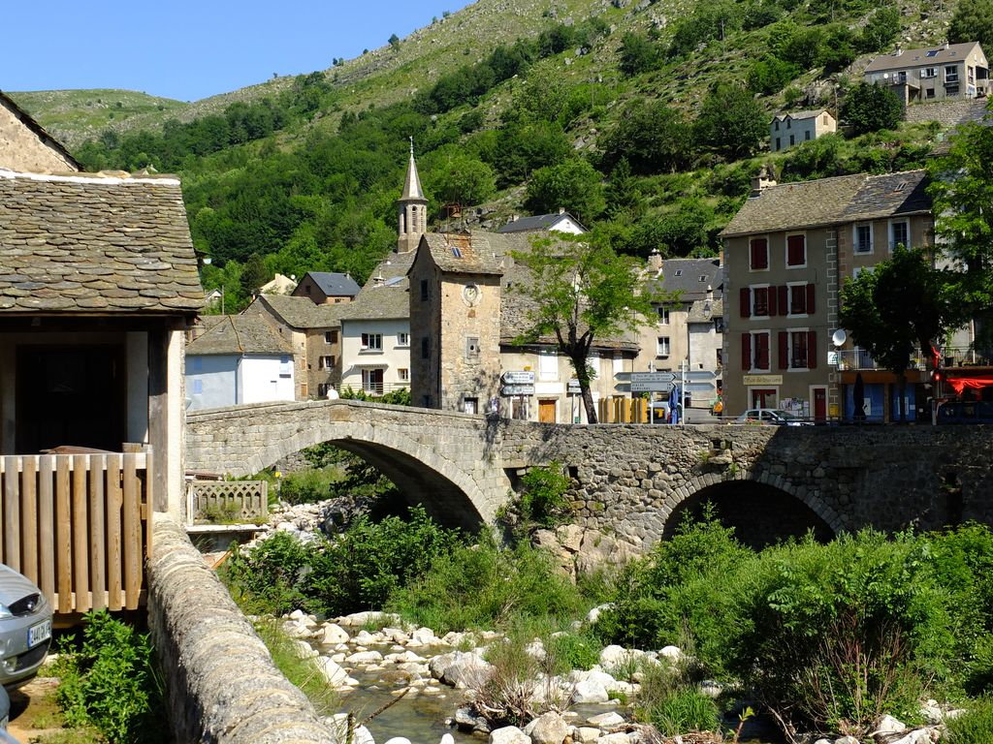
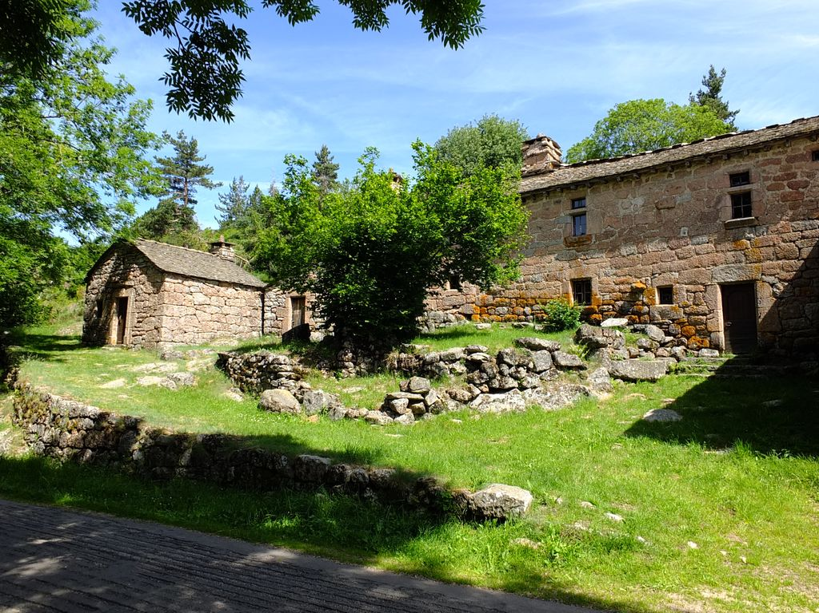
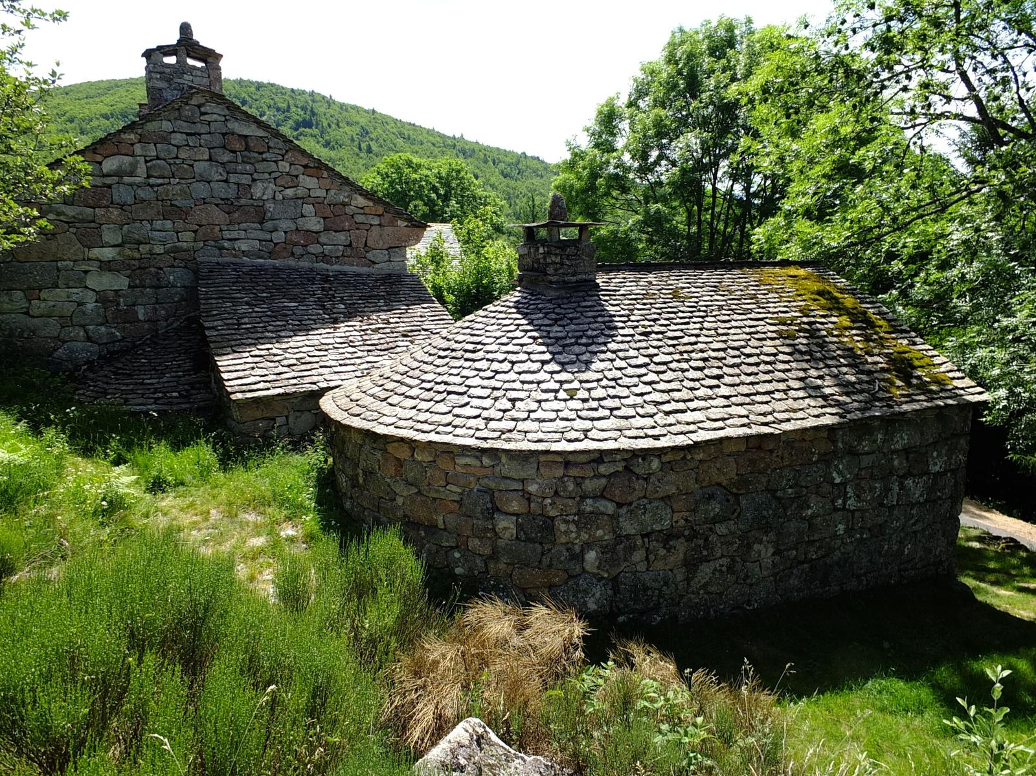

Slide 12
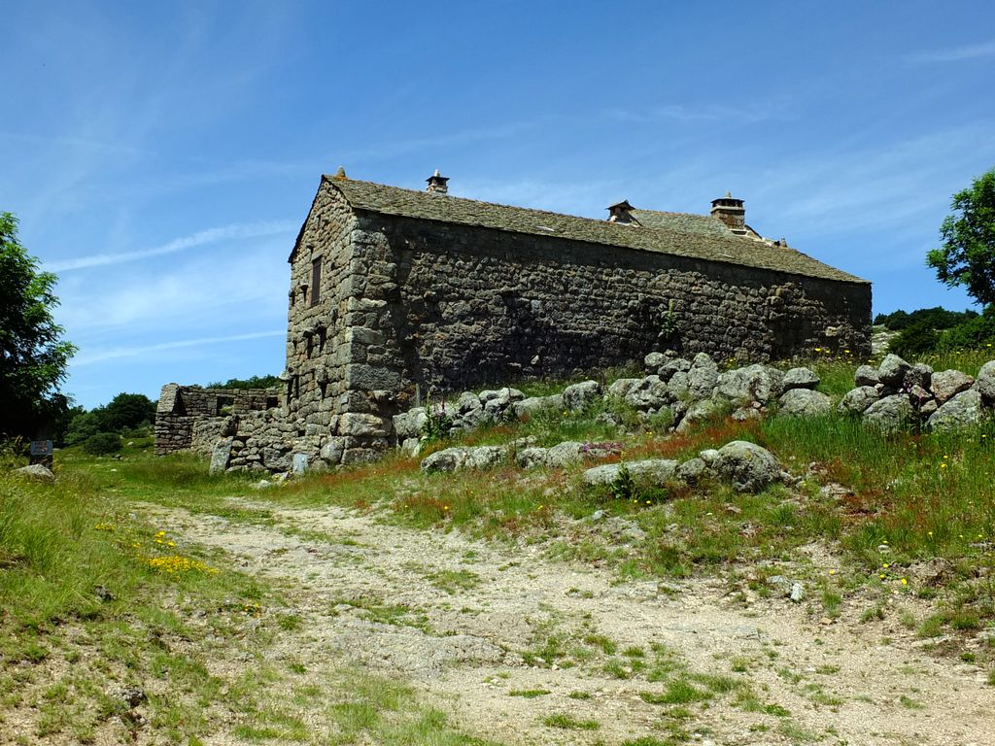
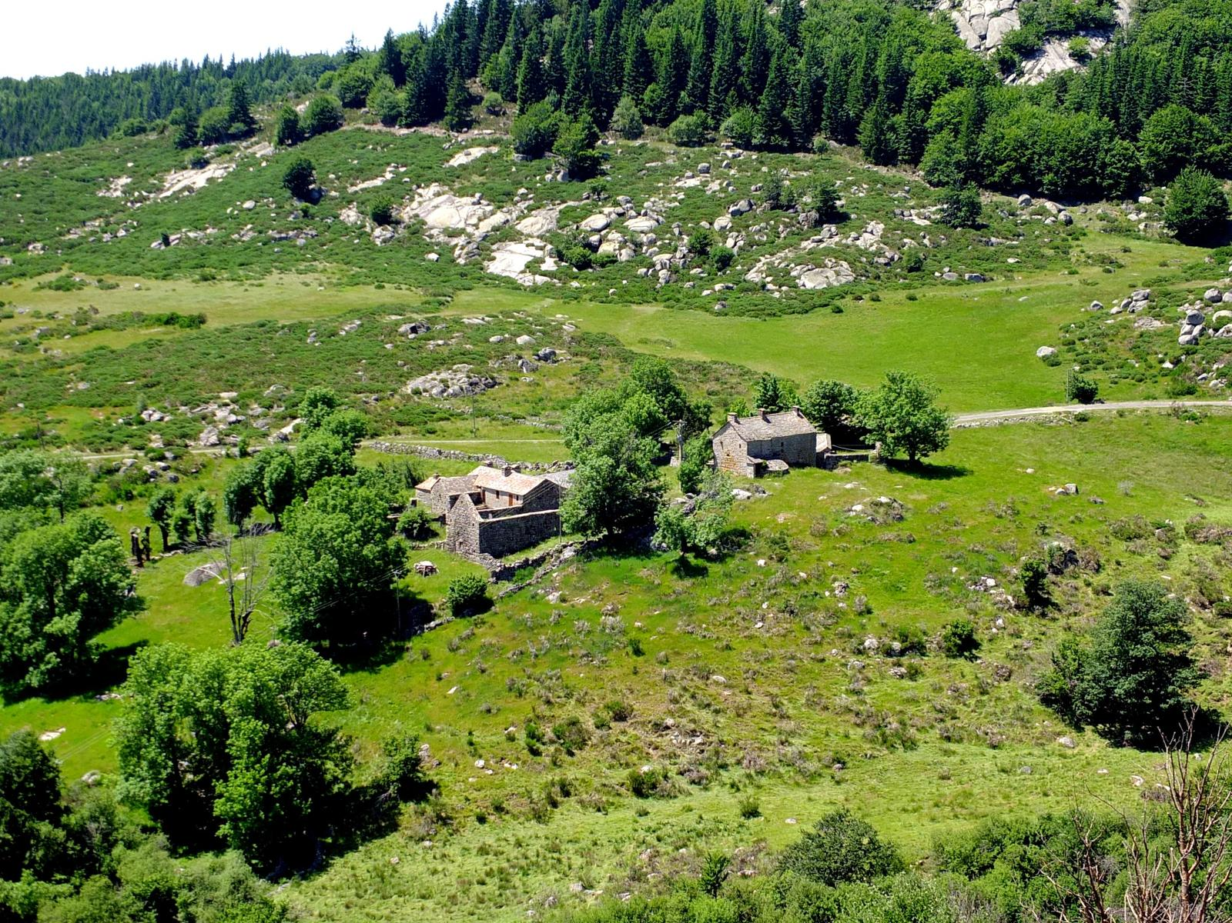
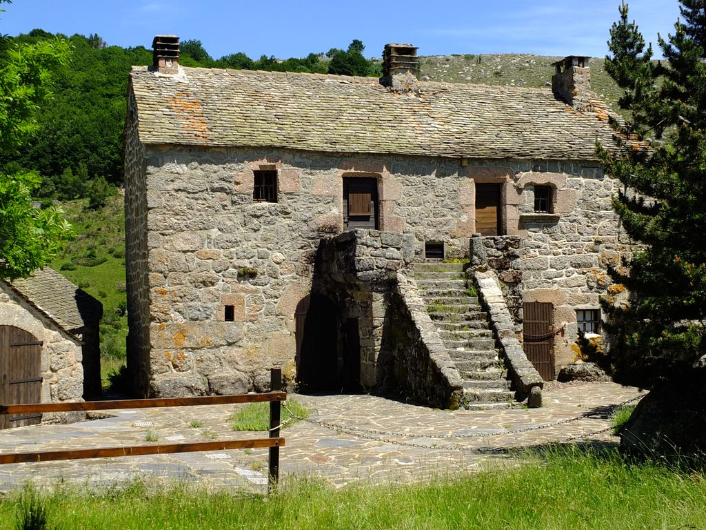

Slide 13
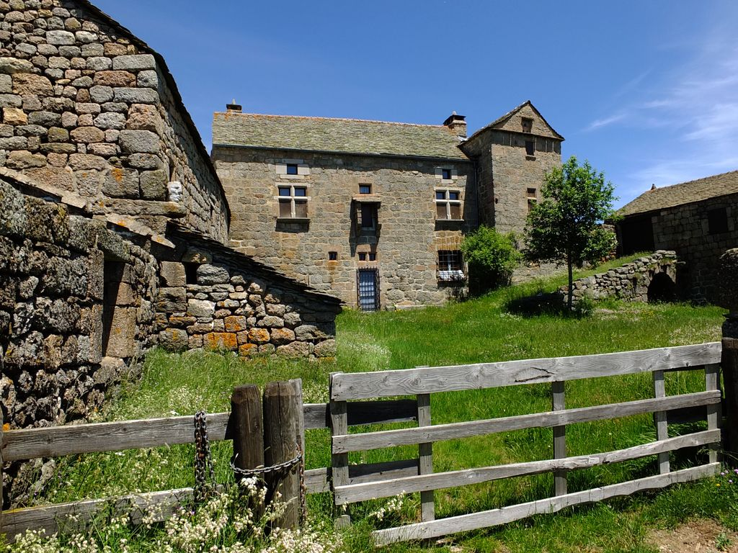
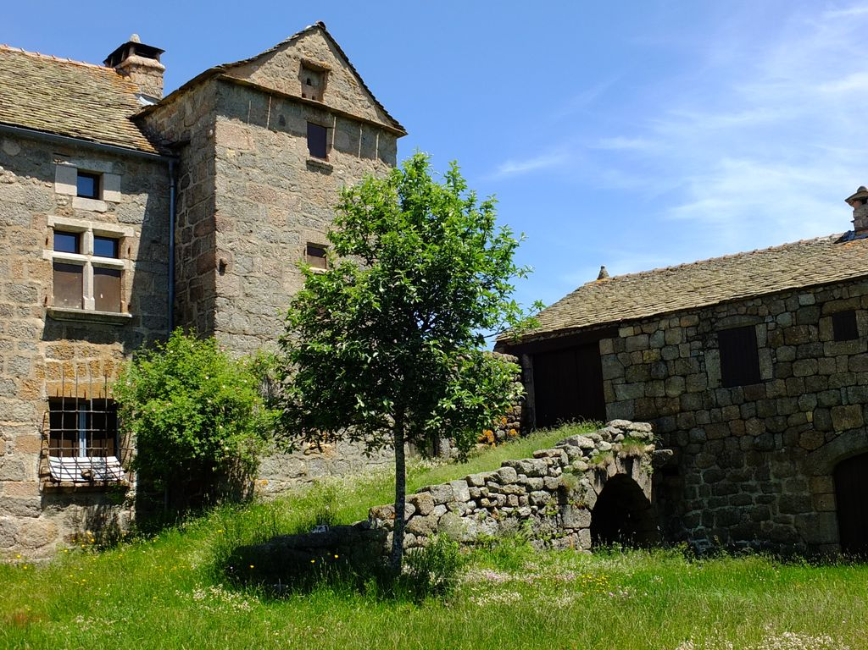
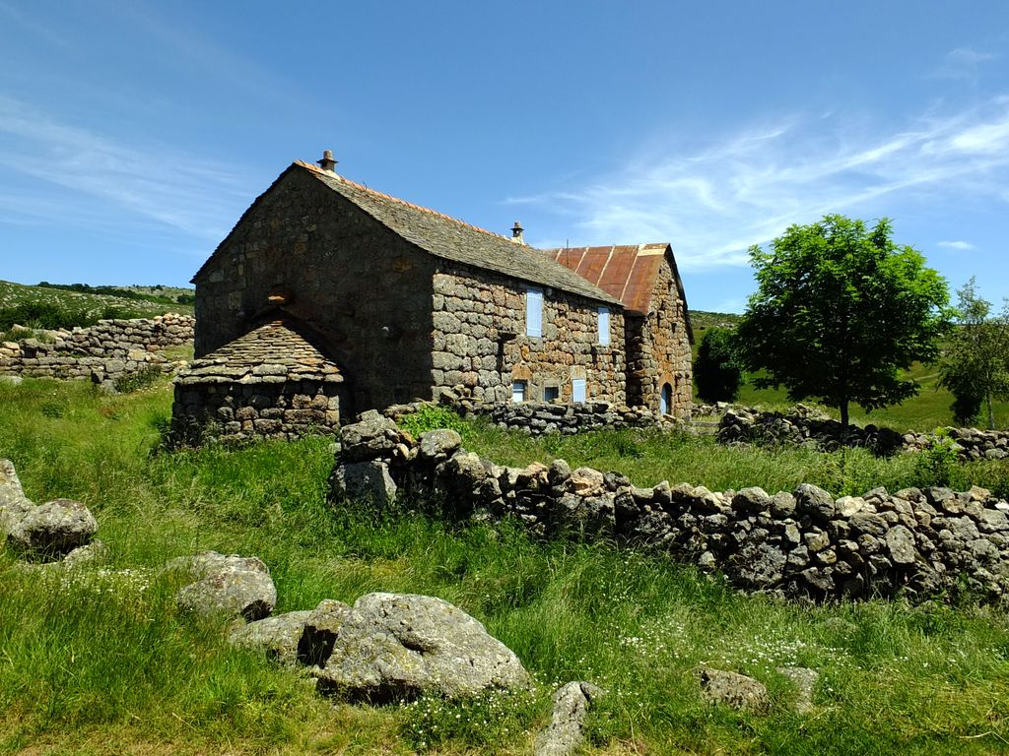

Slide 14
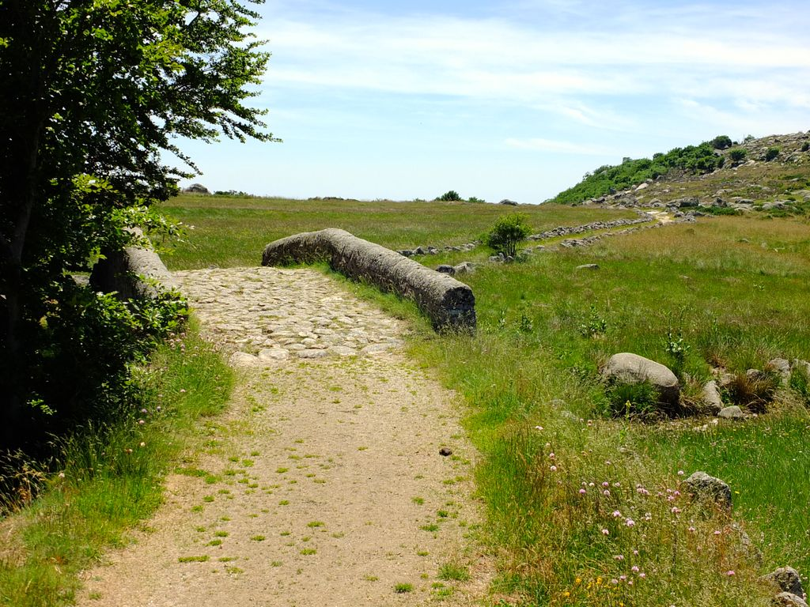
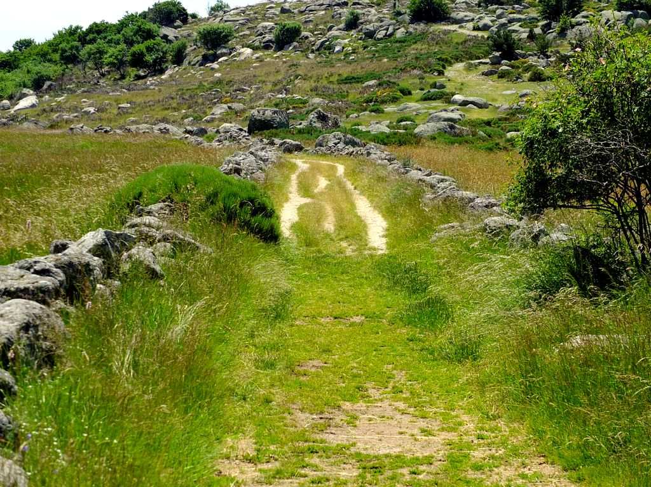
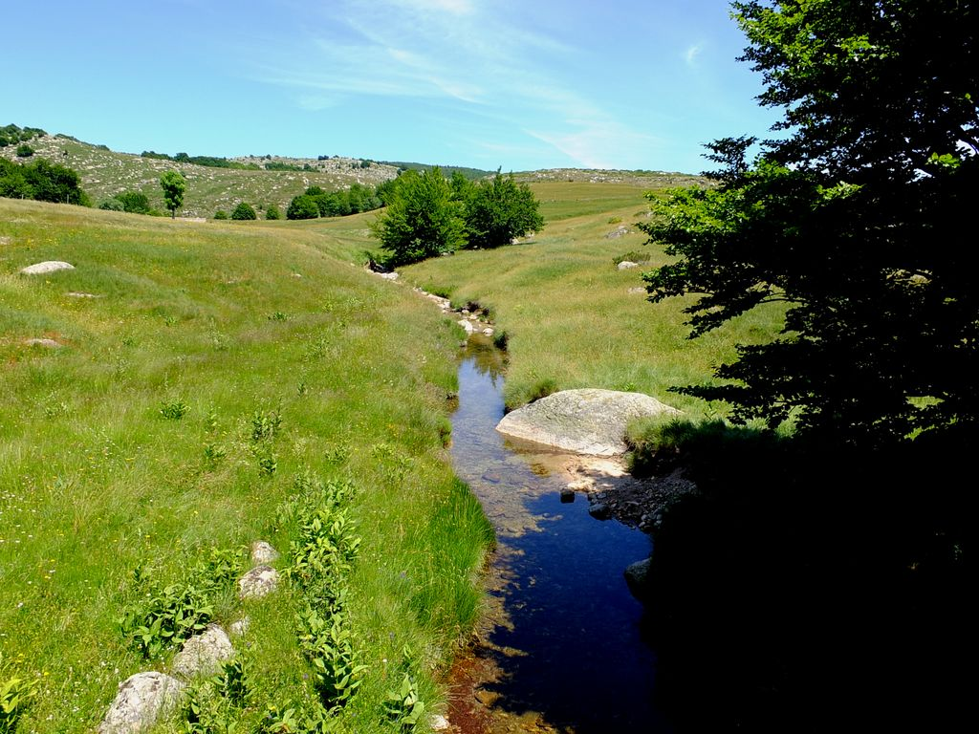

Slide 15
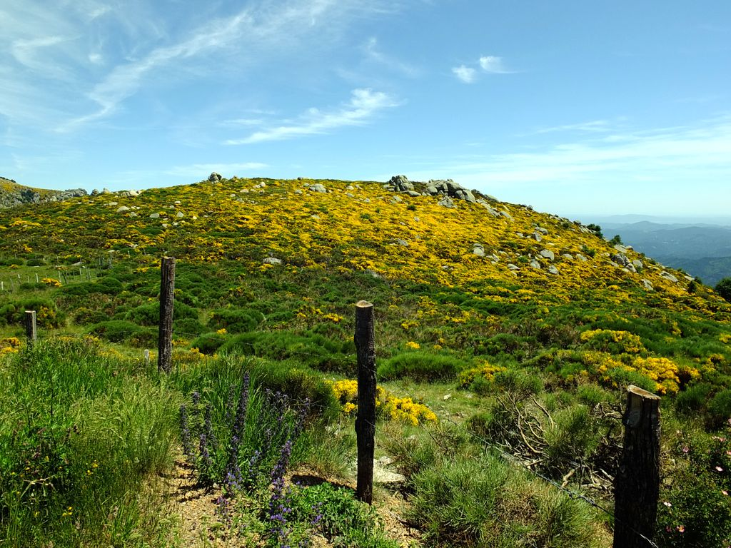
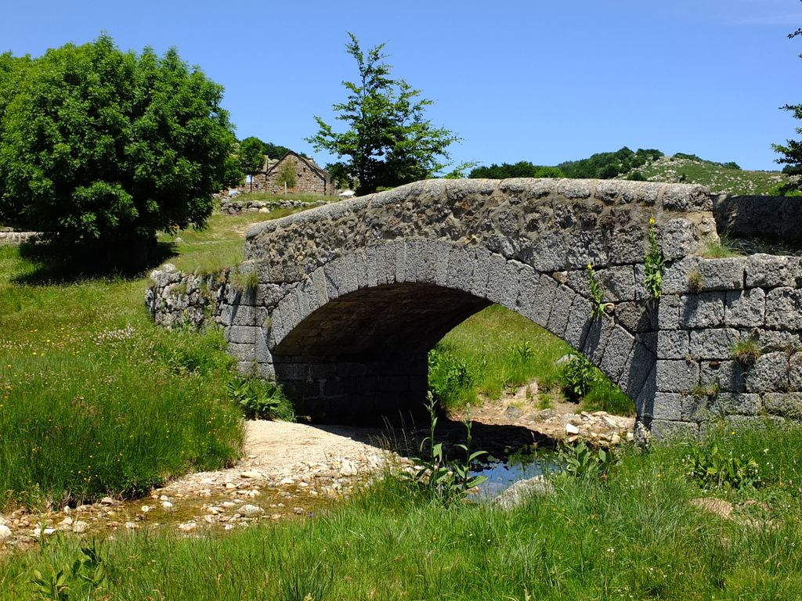
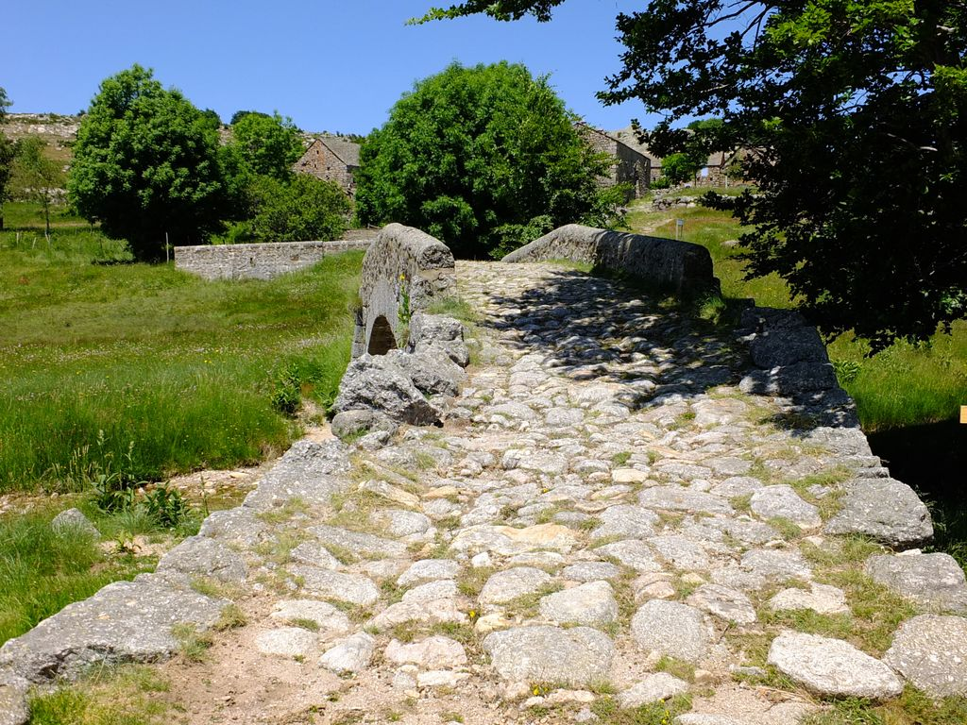

Slide 16
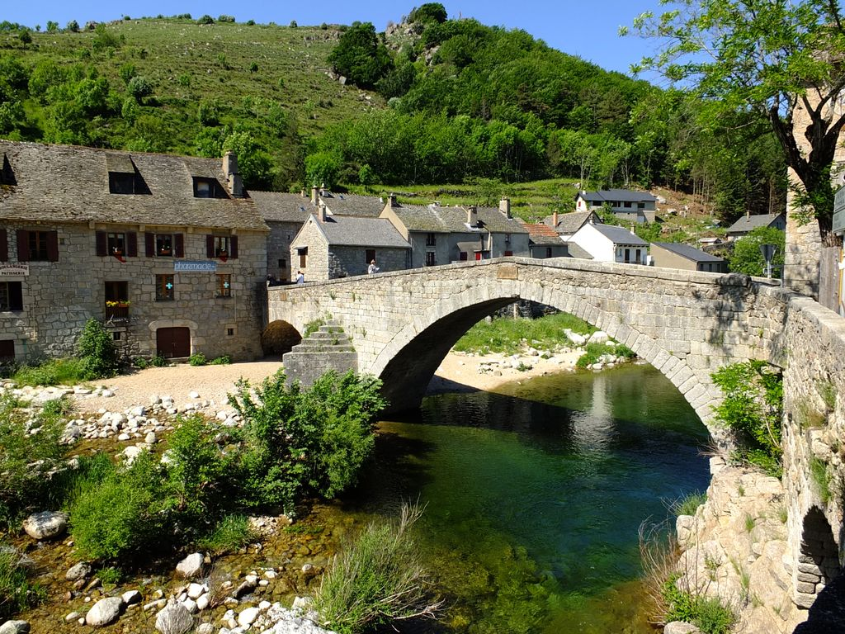
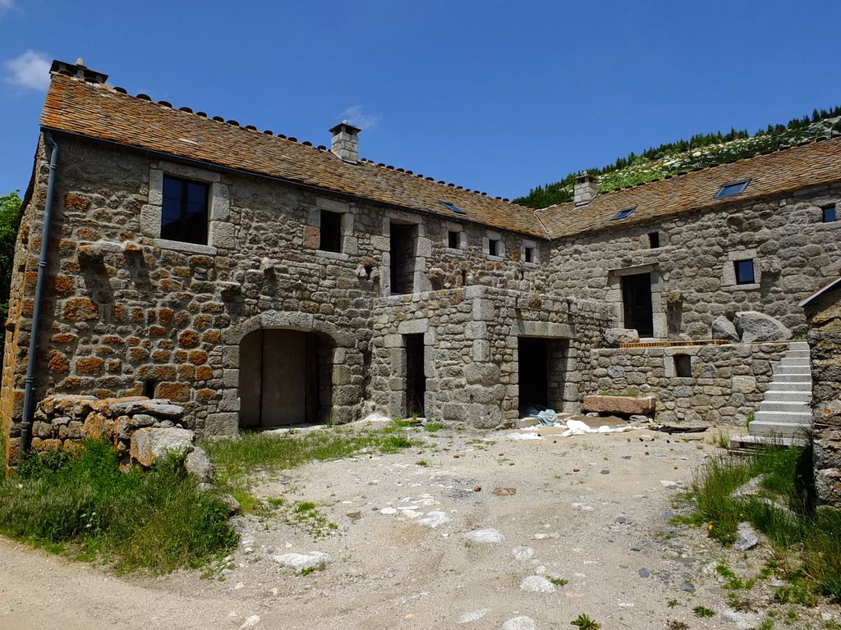
Pont-de-Montvert
Les Urfruits

Slide 17
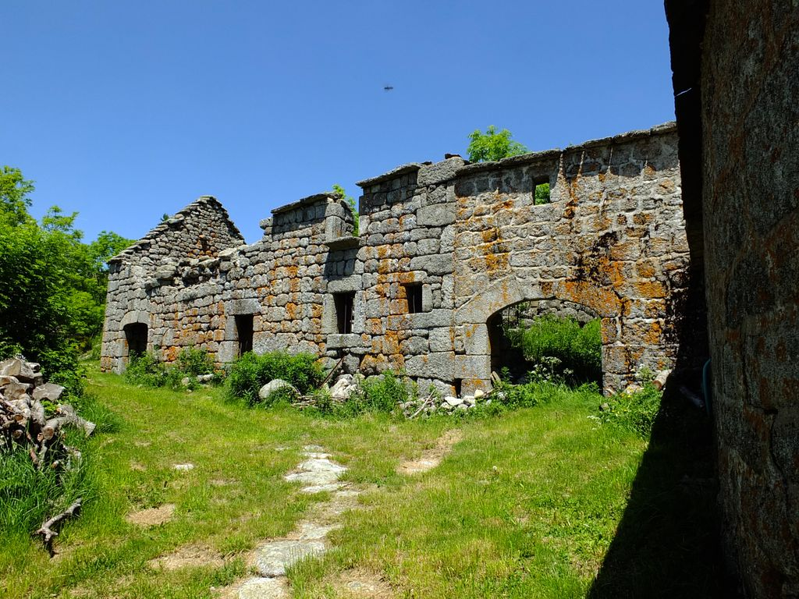
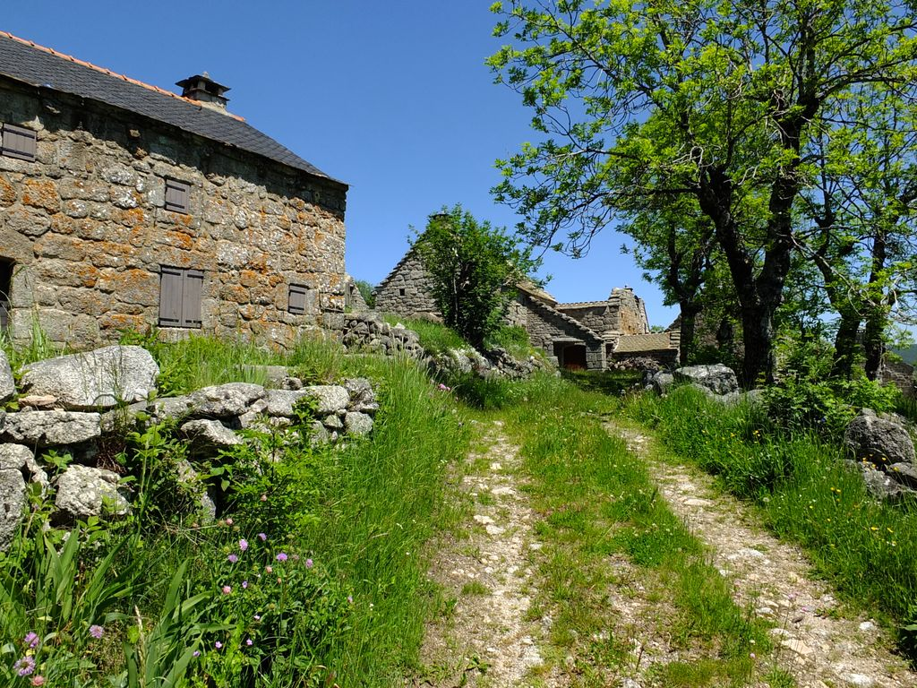
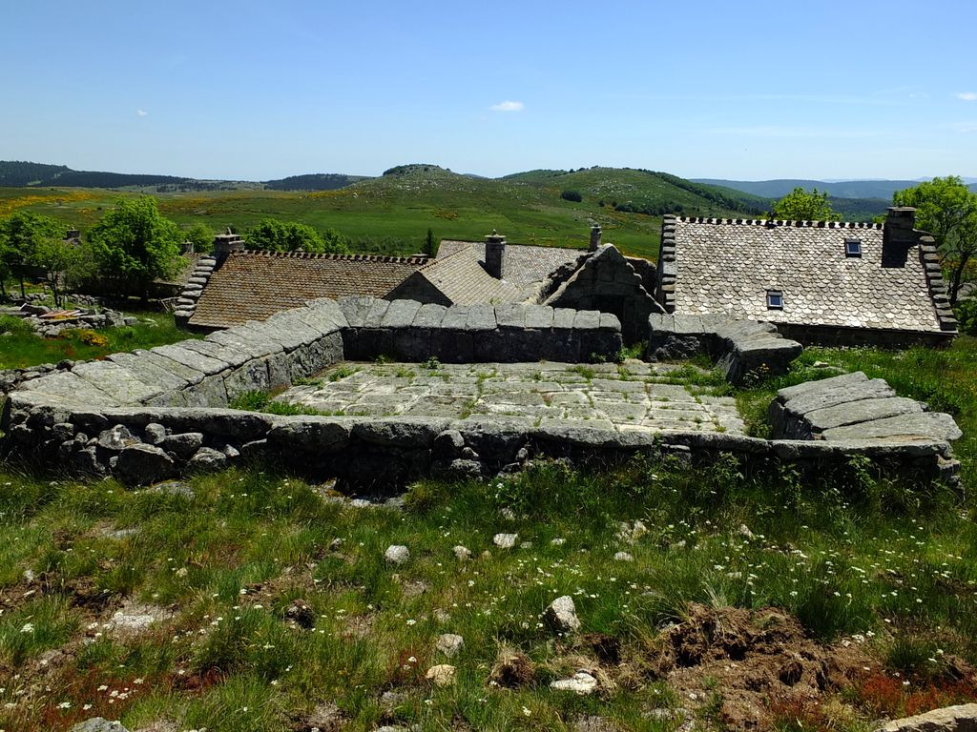

Slide 18
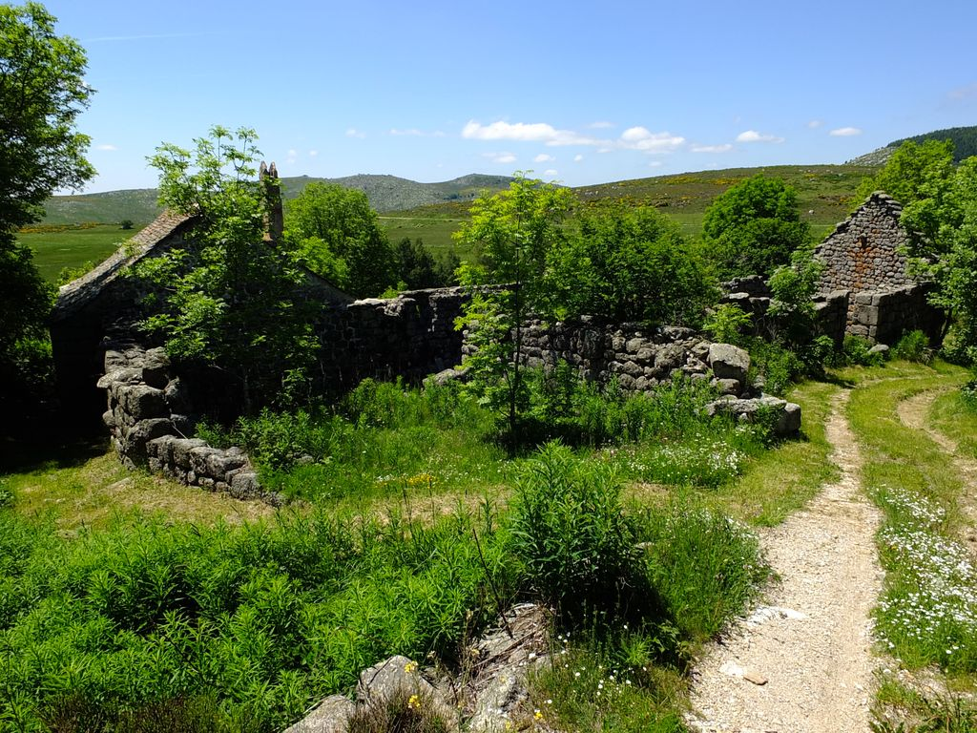
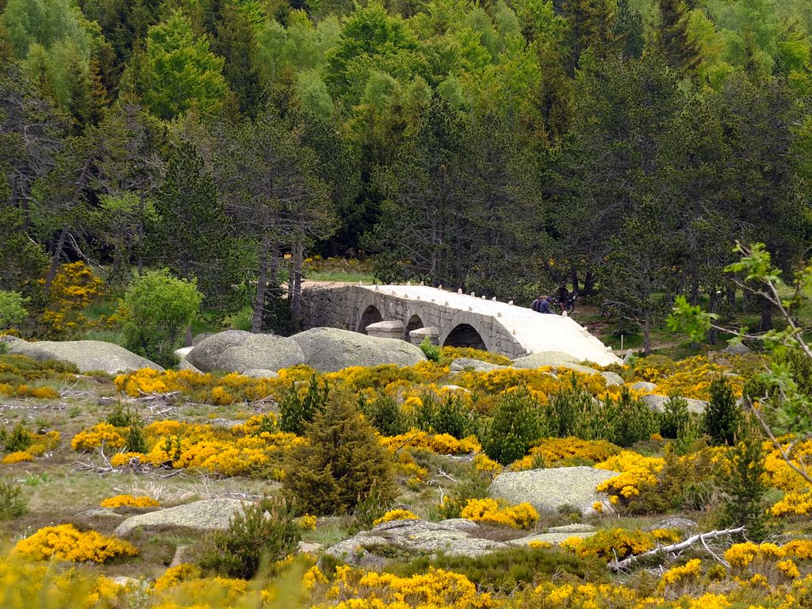
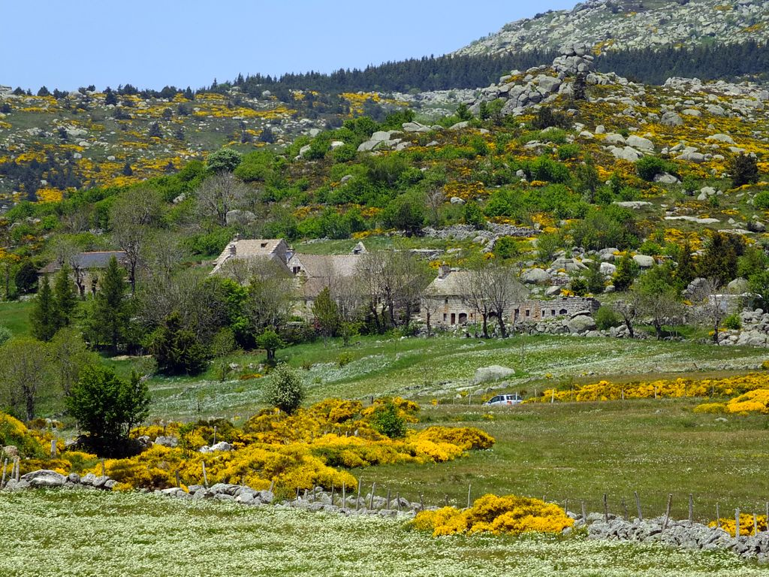

Slide 19
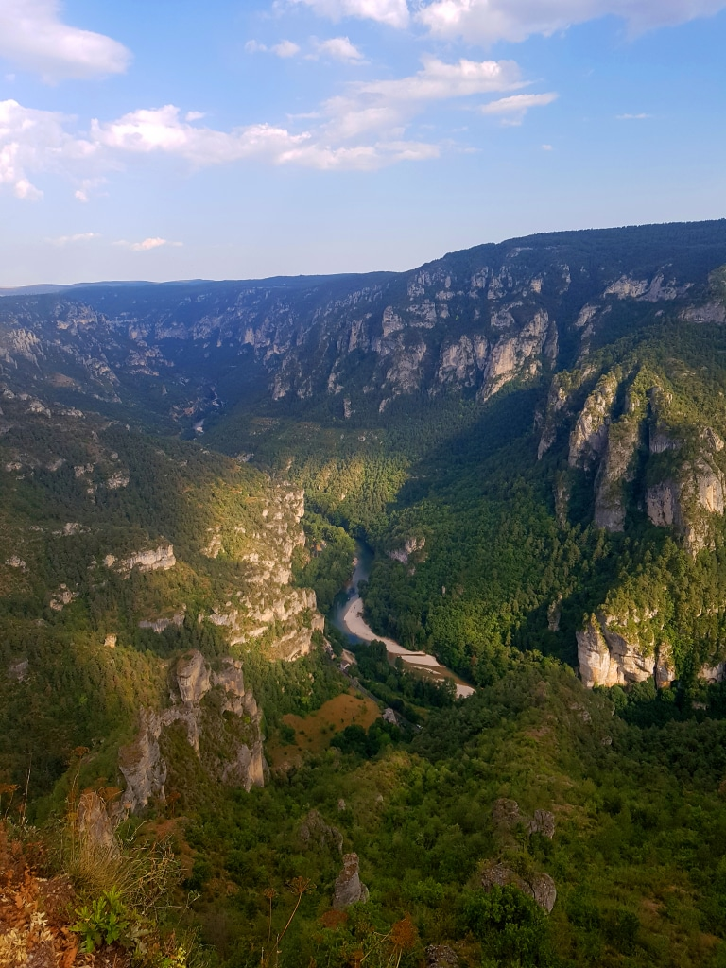
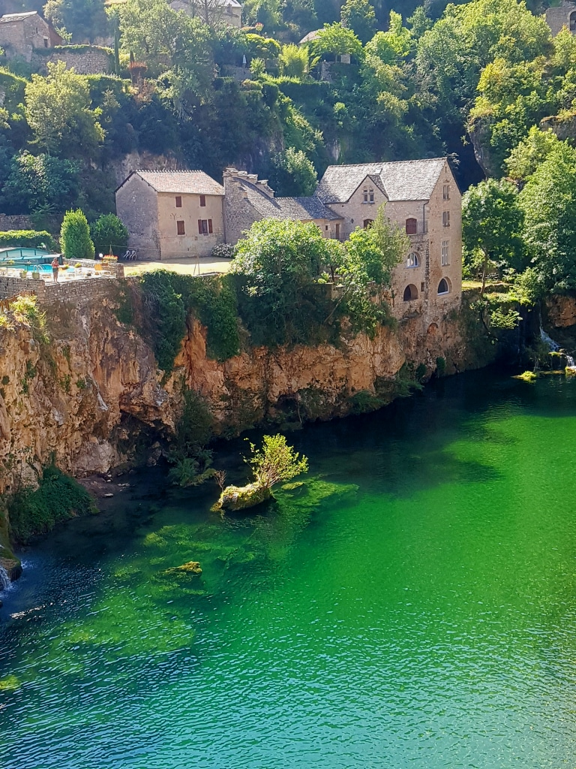
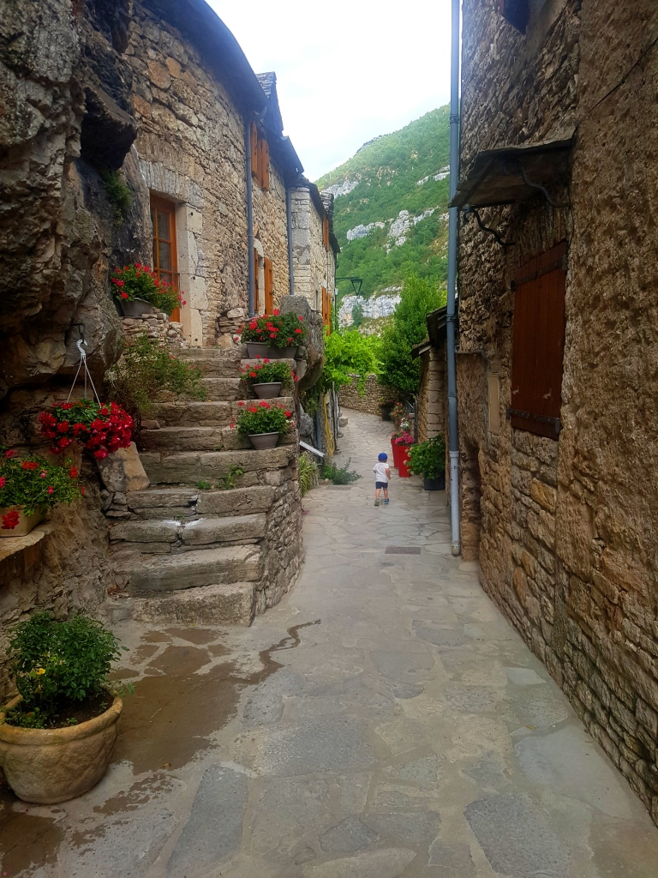

Slide 20
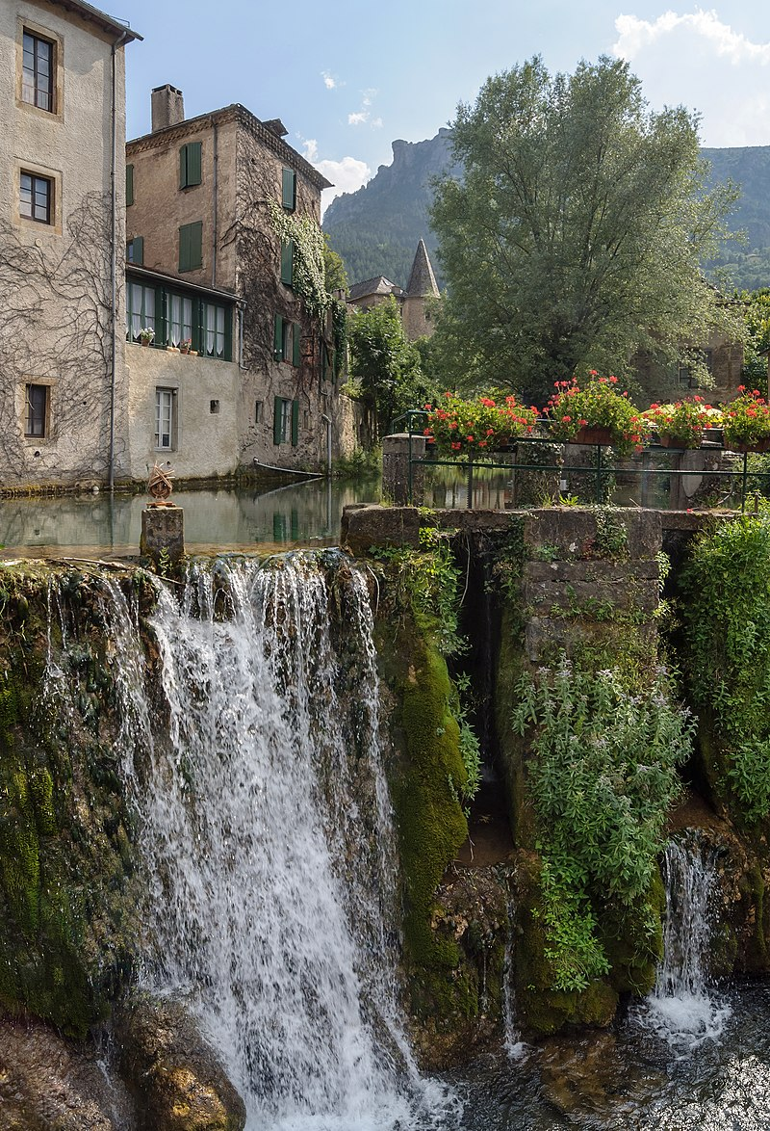
Le Vibron à Florac (Lozère, France).

Slide 21
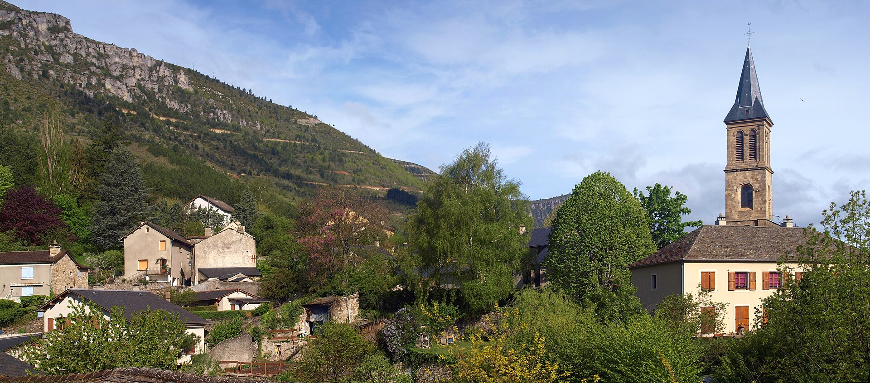
Vue sur l'église Saint-Martin et les contreforts du causse Méjea

Slide 22
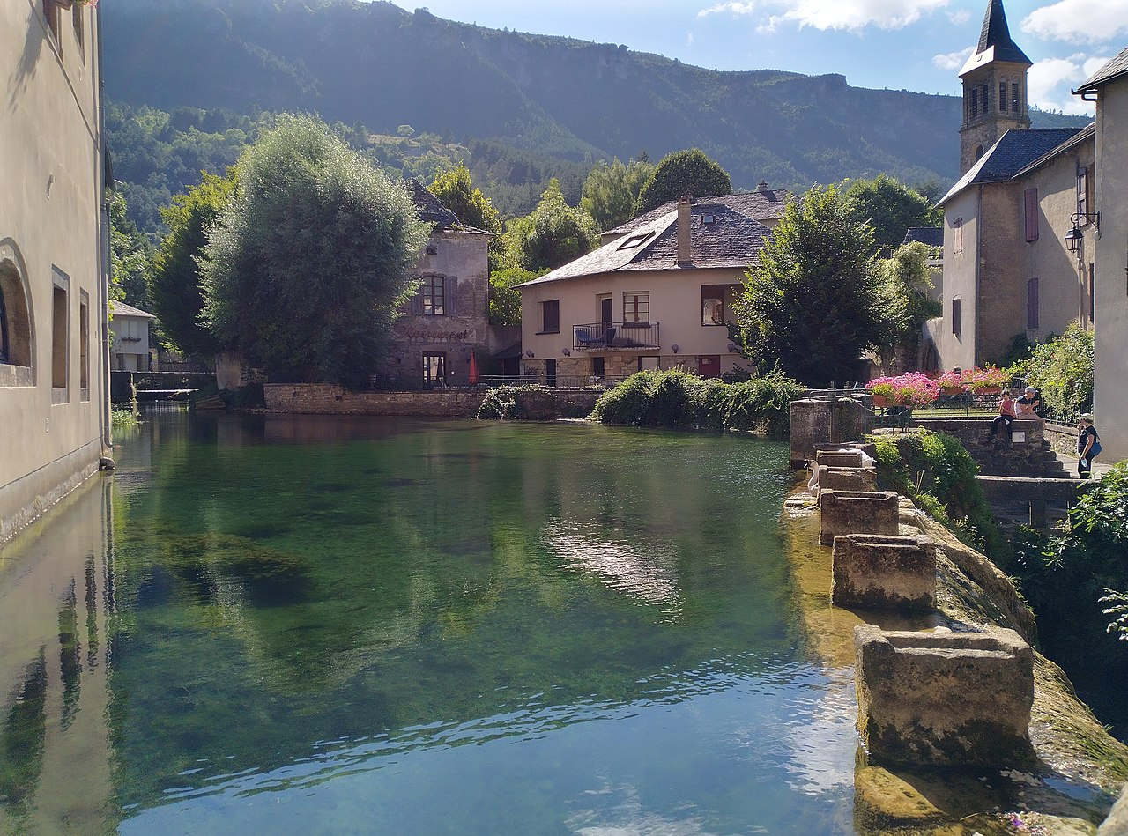
Cascade dans le centre de Florac

Slide 23
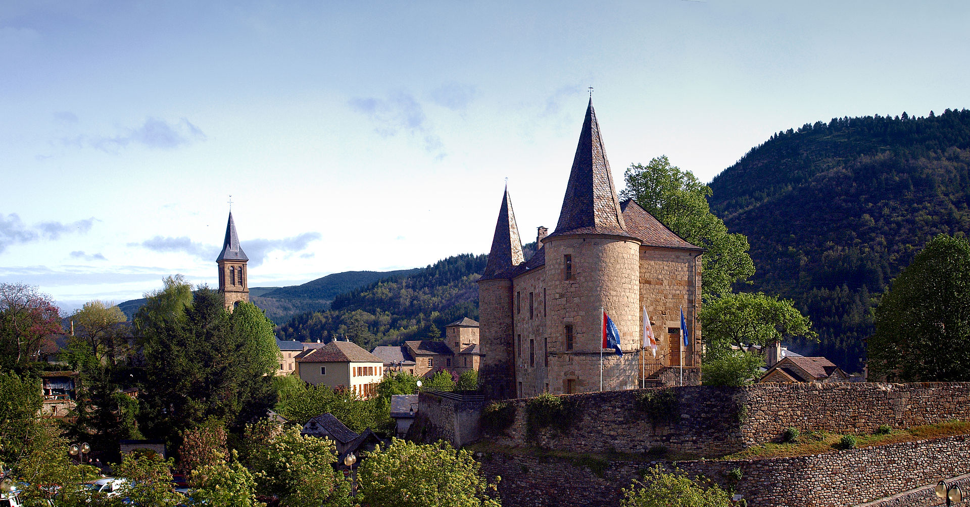
Vue du château et de l'église Saint-Martin.

Slide 24
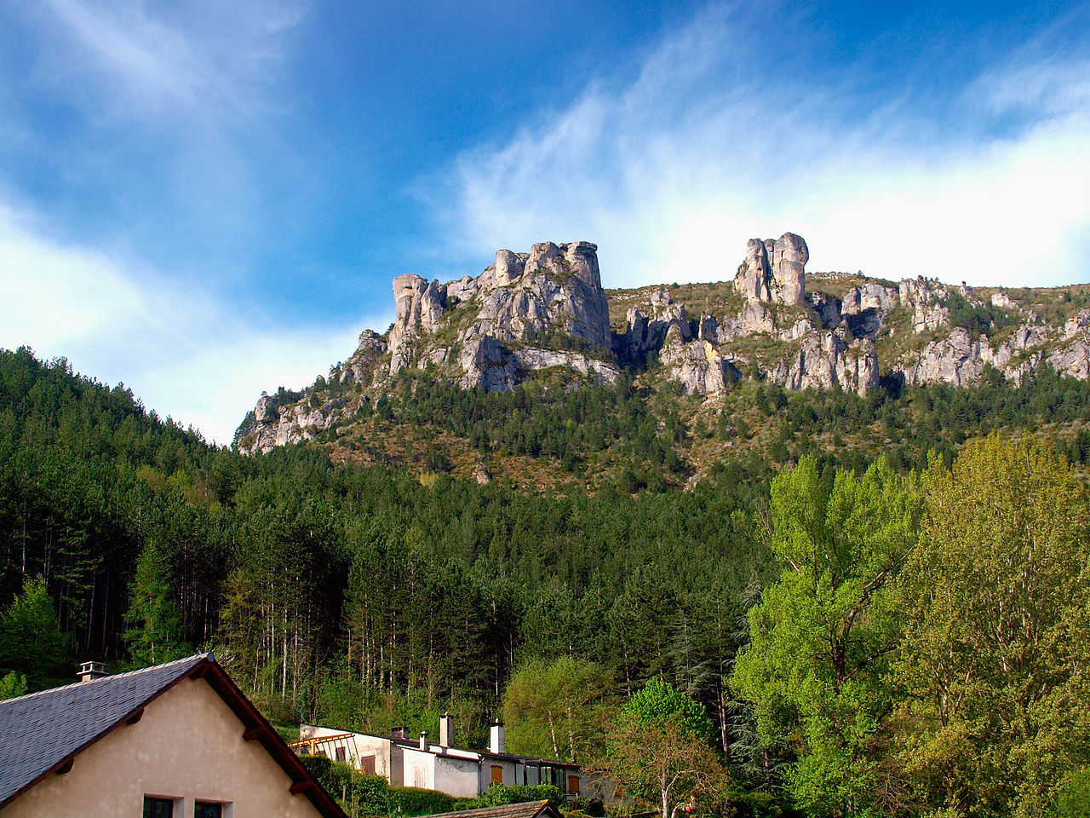
Causse Méjean.

Slide 25
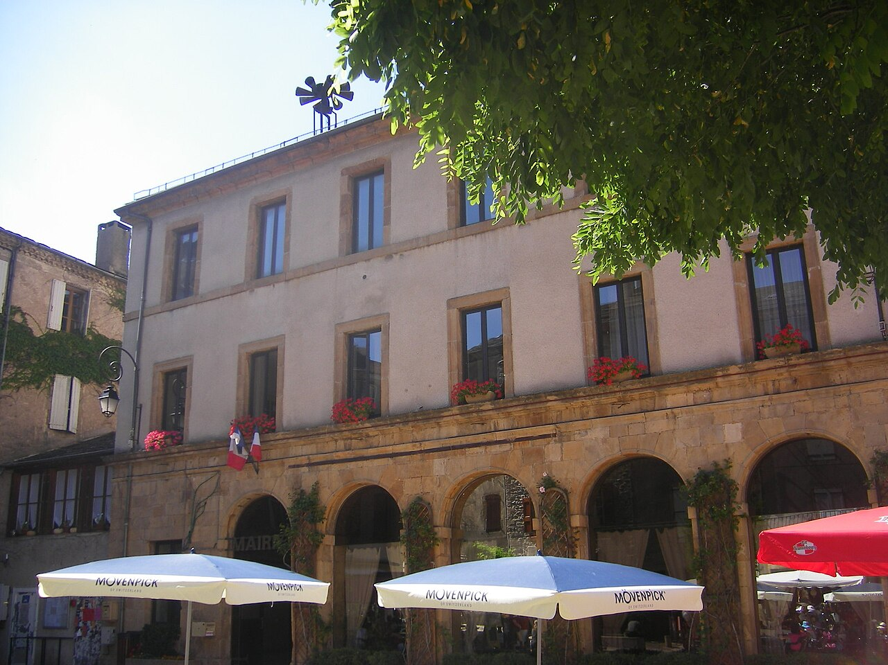
La mairie.

Slide 26
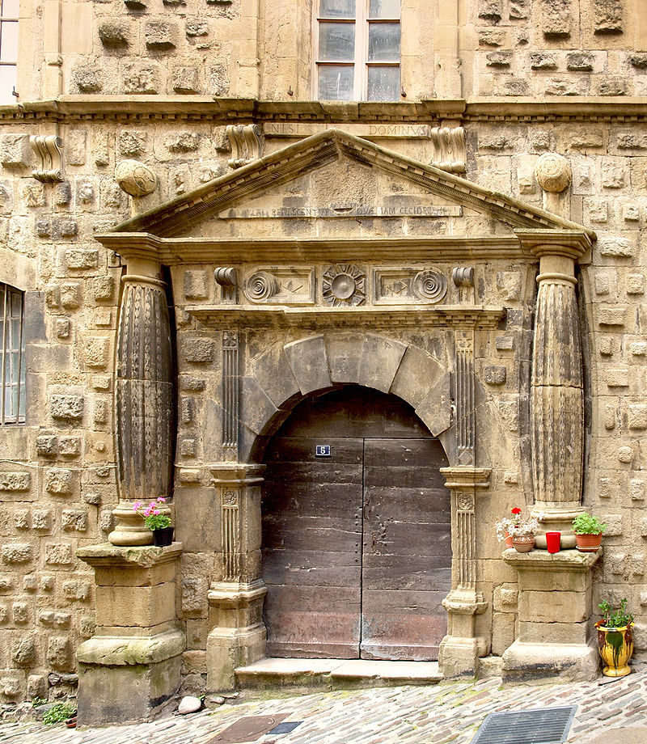
Porte des Templiers.

Slide 27
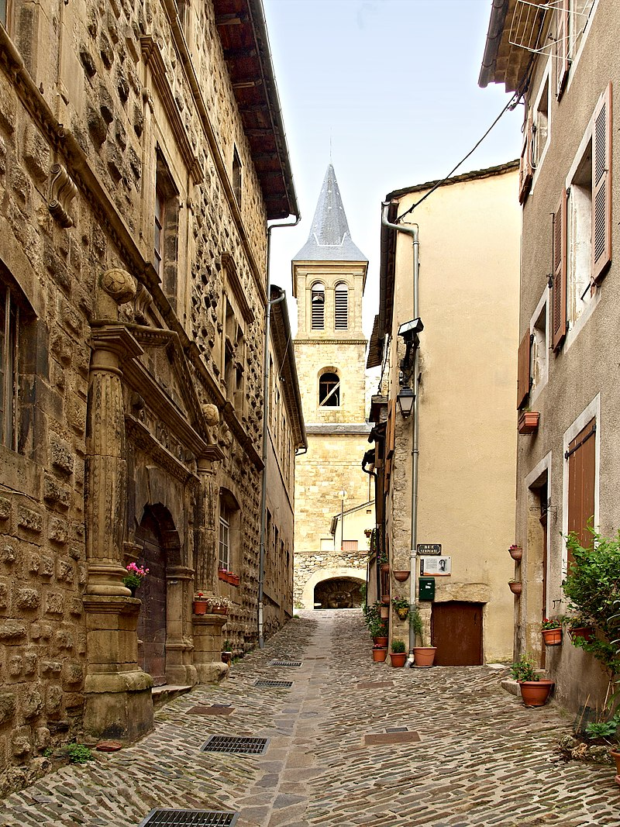
Rue de l'Église.

Slide 28
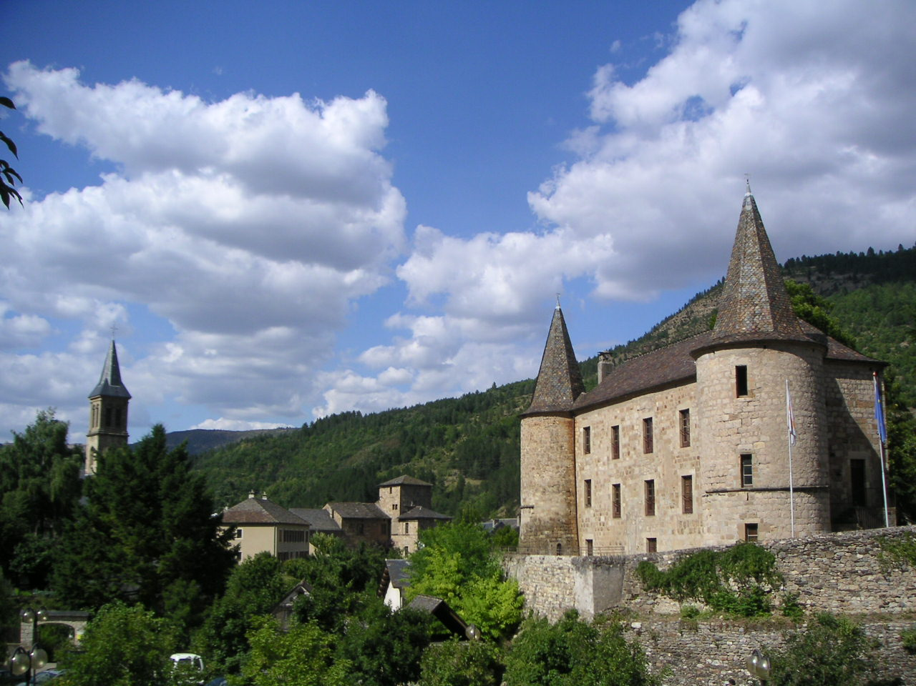
Le château et le clocher de l'église.

Slide 29
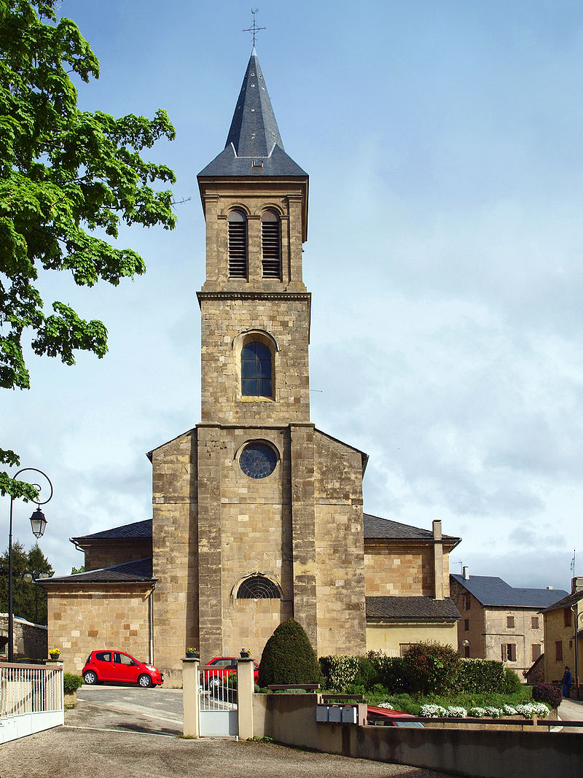
Église Saint-Martin, la tour-clocher.

Slide 30
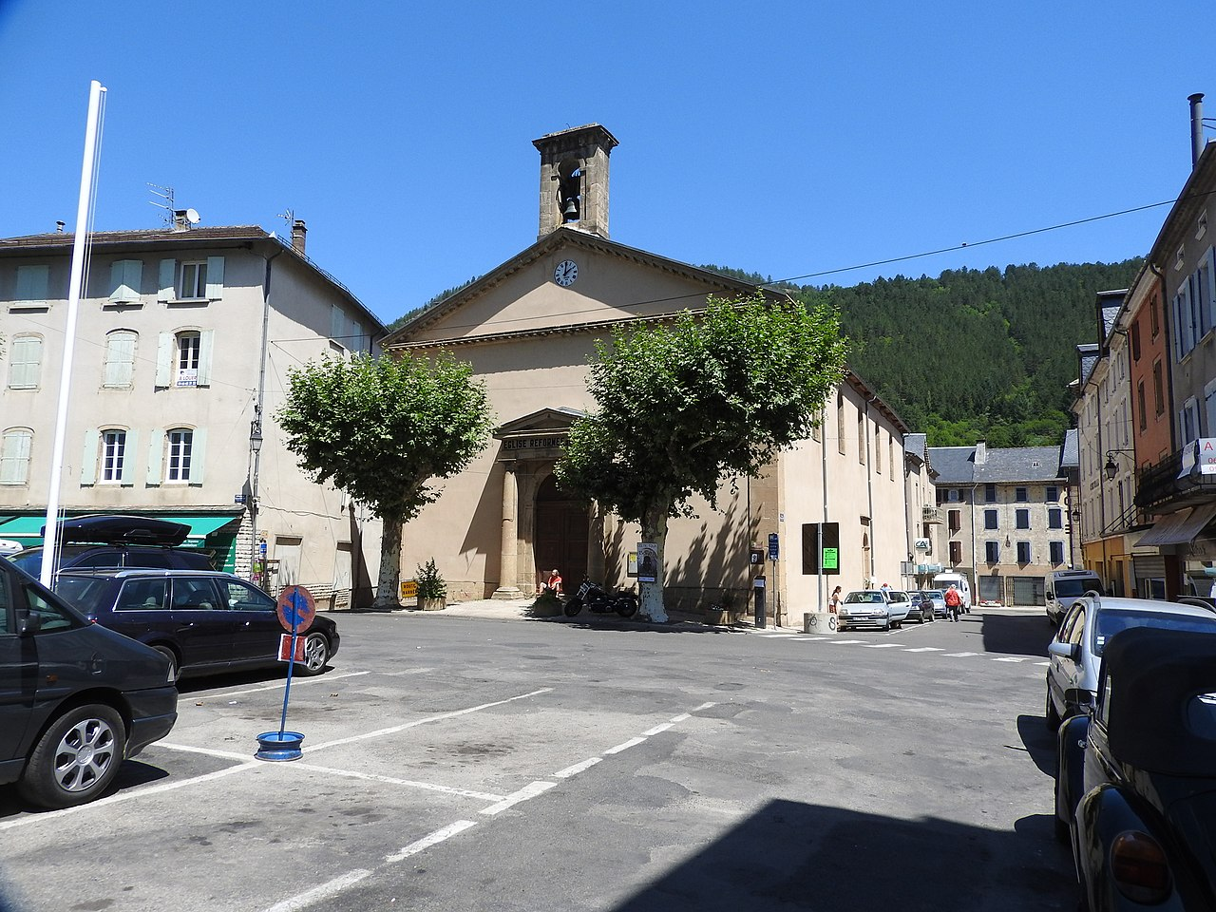
Lorient Vous A Présenté Des Images Sur La Lozère
Les Images Et Le Son Du Net
Daniel
Temple protestant.

